Slide 1
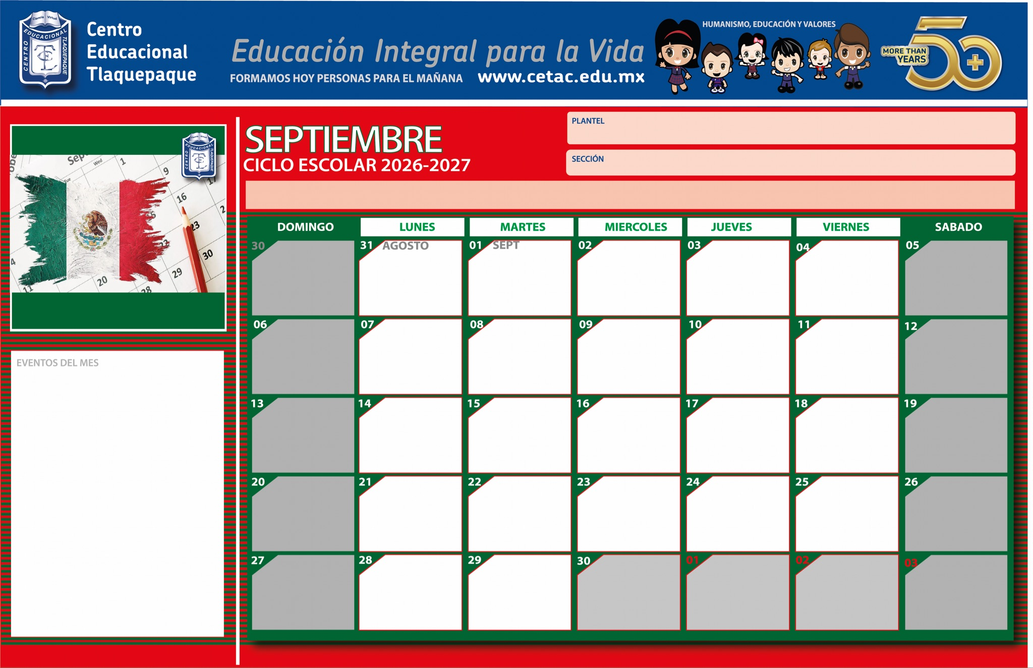







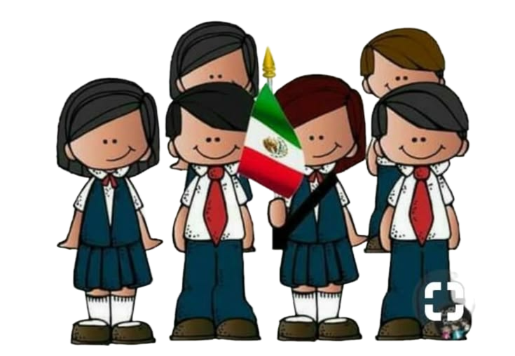







CET I
PREESCOLAR
«La cortesía es el perfume de la bondad: nos acerca a los hombres y nos allana el camino de la vida». — Paolo Mantegazza
Feliz cumpleaños miss JENNY
02 al 11 Citas de entrevista para padres de familia
Misa inicio de ciclo escolar
Recepción de material 7:30 a 9:00
Semanas de adaptación y diagnóstica del 31 al 11 de septiembre
Horarios de clases de 8:00 am. A 01:00pm.
03, 04, 07 Juntas presentación docentes
31 de Agosto ¡BIENVENIDOS!
Inicio de ciclo escolar 2026-2027
31 al 11 de septiembre
Semanas de adaptación y diagnósticos salida a la 01:00 pm Favor de ser puntuales en los horarios
02 al 11 de septiembre
Entrevistas a padres de familia (se envía formato para citas)
03 de septiembre
Misa de inicio de ciclo escolar
(se reciben ofrendas para las personas necesitadas).
03 al 07 de septiembre
Juntas de inicio de ciclo
03 de sep. - 1° A 8:30 am
04 de sep. - 2° A 8:30 am
04 de sep. - 2° B 9:30 am
07 de sep. - 3° A 8:30 am
07 de sep. - 3° B 9:30 am
07 de septiembre
Actividades de concientización contra el maltrato, acoso y abuso infantil.
15 de septiembre
Celebración Independencia de México
(se envía invitación)
16 de septiembre
Suspensión de labores
21 al 24 de septiembre
Evaluaciones intermedias (cierre de diagnósticos)
25 de septiembre CTE
Suspensión de labores
Jornada de concientización contra el maltrato, acoso y abuso infantil
Feliz cumpleaños miss
CLAUDIA
Suspensión de clases
Celebración Aniversario de INDEPENDENCIA DE MËXICO
21 al 24 Evaluaciones intermedias (cierre de evaluaciones diagnósticas
Feliz cumpleaños miss KAREN

